Slide 1
KRŠČANSTVO
Projektna naloga pri zgodovini
Celje, šolsko leto 2012/2013

Slide 2
KAZALO
UVOD
ZAČETKI IN ŠIRJENJE
PREGANJANJE IN ZMAGA KRŠČANSTVA
KRIŽARSKE VOJNE
BIBLIJA ALI SVETO PISMO
KRŠČANSTVO DANES
ZAKLJUČEK

Slide 3
UVOD
monoteistična religija
najbolj razširjena
Jezus Kristus
iz judovstva
kristjani
križ
tri glavne veje
katolištvo
protestantizem
pravoslavje

Slide 4
ZAČETKI IN ŠIRJENJE

Slide 5
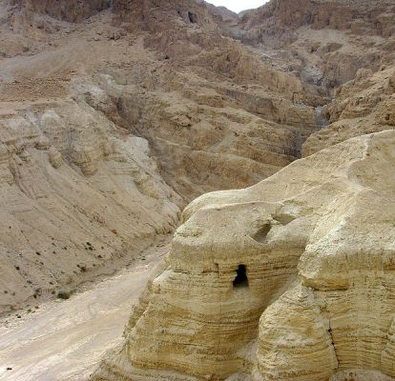
JUDOVSTVO V JEZUSOVEM ČASU
Palestina
judovstvo
6 milij. jodov
obljuba mesije
Saduceji
vsak odgovoren za svojo usodo
Farizeji
z drugače verujočimi niso imeli stika
Eseni
knjižnjico skrili v Kumranske jame

Slide 6
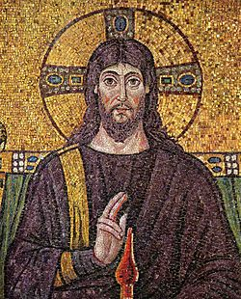
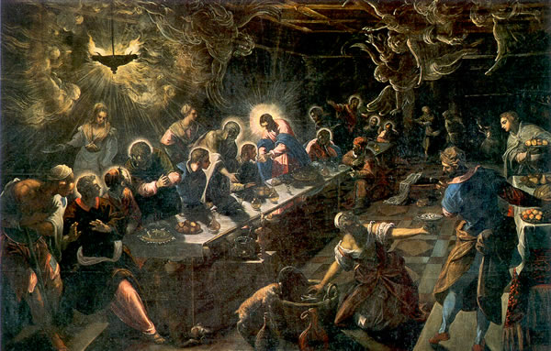
ZAČETKI
Jezus Kristus
krščevalci
prihod božjega kraljestva
privrženci, 12 apostolov
jih poučuje
potovanje v Jeruzalem
obsojen bogokletja
smrt s križanjem
vstane od mrtvih
40 dni poučuje
oznanjajo, da je odrešenik

Slide 7
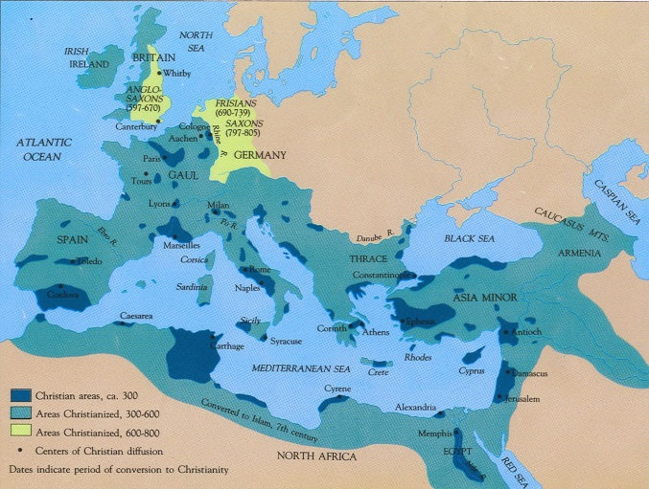
ŠIRJENJE
sprva le judom, nato tudi drugim
Peter - ideja
Pavel - načrtno
širjenje
Mala Azija
Galija
Britanija
Italija, Španija, Balkan
Afrika (Egipt)
Aleksandrijska šola
Mezopotamija
Edesa

Slide 8
VZROKI ZA ŠIRJENJE
uveljavljanje Grščine na vzhodu
cestne, rečne, pomorske povezave
pravno urejena država in mir
krščanstvo ne pozna rasnih, družbenih ali drugih omejitev
življenjski optimizem, skrb za revne …
zapisano izročilo
prizadevanje, da bi približali vero širšemu krogu ljudi
hitreje mesta
pogani

Slide 9
PREGANJANJE IN ZMAGA KRŠČANSTVA

Slide 10
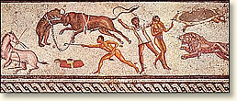
PREGANJANJE
Rimsko cesarstvo preganja kristjane
zavračanje kompromisov
Kristus je edini Gospod
zavračali darovanje cesarjem
kanibali, brezbožci, privrženci svobodne ljubezni
prvo preganjanje
Neron (požig Rima)
usmrtitve
Dioklecijanovo preganjanje
eno zadnjih in najhujših
Dioklecijan
4 edikti

Slide 11
ZMAGA KRŠČANSTVA
4. stol. - Konstantin
spopad z Maksencijem (državljanska vojna)
obrne se na Boga
križ z napisom
zmaga, zasluge pripiše krščanstvu
milanski edikt
verska svoboda kristjanov
lateranska palača
posestva, ugodnosti …
391: krščanstvo edina dovoljena vera
Teodozij
Bitka ob Frigidu
zadnji poskus, da bi se država vrnila v poganstvo

Slide 12
KRIŽARSKE VOJNE

Slide 13
KRIŽARSKE VOJNE
11. stol.
seldžuki ogrožajo Bizantinsko cesarstvo
Aleksej Komnen za pomoč prosi papeža Urbana II.
sveta dežela v rokah nevernikov
12. stol.
papež pozove na križarsko vojno
globoka verska razsežnost
popoln odpustek
prvič, da je papež odobril sveto vojno

Slide 14
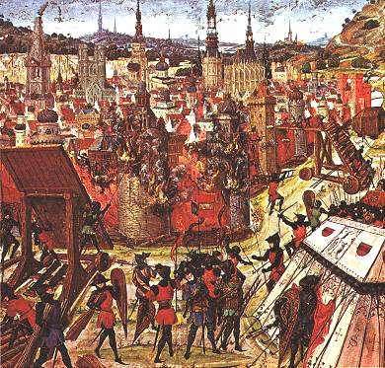
PRVA IN DRUGA KRIŽARSKA VOJNA
prva križarska vojna
Francozi, Italijani, Normani, Flamci
tisoči kmetov
samostojni
spori z vitezi
1099: osvojijo Jeruzalem
fevdalne državice
druga križarska vojna
padec Edese
sv. Bernard
2 neprofesionalni, nepovezani vojski
katastrofalen izid

Slide 15
TRETJA IN ČETRTA KRIŽARSKA VOJNA
tretja križarska vojna
padec Jeruzalema
Gregor VII.
Božje premirje
Jeruzalema niso osvojili
četrta križarska vojna
osvojijo in plenijo po Carigradu
resnični namen križarjev (dobiček)
ustanovitev latinskega cesarstva
niso pridobili neizpodbitne oblasti
zadržale vdore Turkov

Slide 16
BIBLIJA ALI SVETO PISMO

Slide 17
BIBLIJA ALI SVETO PISMO
sveta knjiga krščanstva
dva dela
Stara zaveza
hebrejščina, armenščina, grščina
zgodovina judov pred Jezusom
kristjani in judje
Nova zaveza
grščina
življenje in dela Jezusa, zgodovina kristjanov po Jezusovi smrti, Apokalipsa
samo kristjani
več kot 2100 jezikov (Jurij Dalmatin)
pomembno kulturno in versko delo

Slide 18
KRŠČANSTVO DANES

Slide 19
KRŠČANSTVO DANES
najbolj razširjena religija
deli se na več vej
katoliki (največ)
protestanti
pravoslavci
anglikanci
binkoštni kristjani in karizmatiki
neodvisni kristjani

Slide 20
RAST IN ŠTEVILO PRIPADNIKOV KRŠČANSTVA IN DRUGIH VER
 | Verstva | Število pripadnikov | Svetovni delež prebivalstva (v %)
Kristjani | Rimokatoliki | 1,15 milijarde | 16,4
 | Binkoštni kristjani in karizmatiki | 612 milijonov | 9,5
 | Protestanti | 426 milijonov | 6,0
 | Neodvisni | 380 milijonov | 5,4
 | Anglikanci | 87 milijonov | 1,2
 | Pravoslavci | 270 milijonov | 3,6
 | Kristjani skupaj | 2,3 milijarde | 31,0
 | Judje | 13 milijonov | 0,2
 | Islam | 1,6 milijarde | 19,2
 | Hinduizem | 950 milijonov | 13,6
 | Budizem | 470 milijonov | 6,7
 | Ateisti | 140 milijonov | 2,0
Tabela 1: Št. pripadnikov krščanstva in drugih ver
Verstva | Letna rast (v %) | Absolutna rast (na dan)
Kristjani | +1,3 | +80.000
Judje | -0,6 | /
Islam | +1,7 | +79.000
Hinduizem | +1,7 | /
Budizem | 1,1 | /
Ateisti | / | 300
Tabela 2:Rast krščanstva in drugih ver

Slide 21
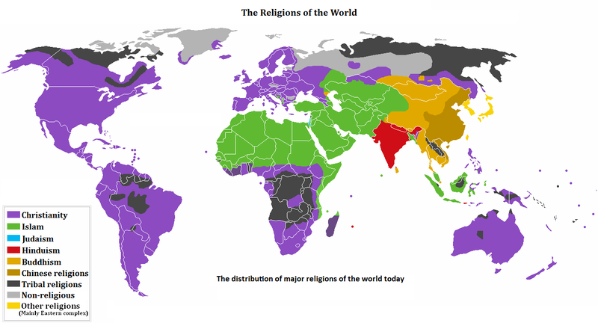
KRŠČANSTVO IN DRUGE VERE NA ZEMLJEVIDU SVETA

Slide 22
ZAKLJUČEK
monoteistična religija
nastala iz judovstva
Jezus Kristus
apostoli
preganjanje, nato državna vera
križarske vojne
Biblija ali Sveto pismo
najbolj razširjena religija
več vej

Slide 23
VIRI
LABOA, Juan Maria. 1999. Krščanstvo – 2000 let. Koper: Ognjišče. ISBN 961-6308-06-8.
BRODNIK, Vilma, JERNEJČIČ Robert in ZGAGA Srečko. 2009. Zgodovina 1: Učbenik za prvi letnik gimnazije. Ljubljana: DZS. ISBN 978-961-02-0066-6.
2000 let krščanstva: Ilustrirana zgodovina Cerkve v barvah. 1991. Ljubljana: ZSK, Založba Mihelač.
Reformacija [online]. [18. 4. 2013, 14:28], [citirano 12. 5. 2013]. Dostopno na: http://sl.wikipedia.org/wiki/Reformacija.
Krščanstvo [online]. [18. 4. 2013, 14:28], [citirano 8. 5. 2013]. Dostopno na: http://sl.wikipedia.org/wiki/Kr%C5%A1%C4%8Danstvo.
Zgodovina krščanstva [online]. [citirano 5. 5. 2013]. Dostopno na:
https://www.google.si/url?sa=t&rct=j&q=&esrc=s&source=web&cd=4&cad=rja&ved=0CEAQFjAD&url=http%3A%2F%2Fkorenine.skavt.net%2Fkorenine%2Fankaran1%2Fankaran_zg_krscanstva.doc&ei=ouPUZisB4WWswbO5IGgDA&usg=AFQjCNGDD3Zn41RXQvdNHmZvGBMaufpAfw&bvm=bv.46340616,d.Yms.
Kumranske jame [online]. Dostopno na:
http://metro-portal.hr/img/repository/2010/01/web_image/kumranski_spisi_pecina_wiki.jpeg
Zadnja večerja [online]. Dostopno na:
http://upload.wikimedia.org/wikipedia/commons/3/3e/Tintosoup.jpg
Širjenje krščanstva [online]. Dostopno na:
http://www.usu.edu/markdamen/1320Hist&Civ/slides/13xity/mapspreadofxity.jpg
Usmrtitev kristjanov [online]. Dostopno na:
http://www.eyewitnesstohistory.com/images/christians1a.jpg
Latinski križ [online]. Dostopno na:
http://luka.bubi.si/files/2009/04/christian_cross.jpg
Vere po svetu [online]. Dostopno na:
http://findingjustice.org/wp-content/uploads/2012/05/distribution-of-world-religions-map.png
Obleganje Jeruzalema [online]. Dostopno na:
http://upload.wikimedia.org/wikipedia/commons/5/5c/1099jerusalem.jpg
Biblija [online]. Dostopno na:
http://www.delo.si/assets/media/picture/20081017/biblija.jpg?rev=1

